Slide 1
Reto Banorte
Equipo 35
Pablo Navarro Zepeda
Jorge del Barco Garza
Paulina López Holguin
José Rositas Salinas

Slide 2

Metodología
Análisis de variables o factores significantes: Encontrar las variables a utilizar que afecten el INPC.
Buscar y recuperar datos e información de diversas fuentes: INEGI, Banxico, papers académicos.
Elegir el modelo con el que se trabajará: Regresión Lineal.
Dividir datos de entrada:
Training
Testing
Obtener modelo: a través de Machine Learning.
Entrenamiento: Alimentar modelo con datos 2000-2020
Validación: Identificar que el modelo es significativo prediciendo datos de la muestra.
Predicción: Realizar predicción para periodo Ene 2021 - Ago 2021
Obtenemos el EAM: Se compara la predicción con el valor real

Slide 3
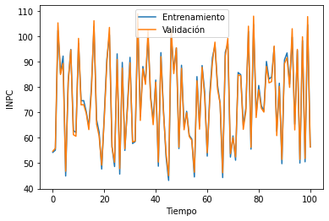
Variables utilizadas
Se realizó un análisis en el 3er nivel de los componentes del INPC presentados en la keynote, es decir:
Mercancías (39%)
Servicios (37%)
Agropecuarios (10%)
Energéticos y Tarifas Autorizadas (14%)
Por fines prácticos concluimos en utilizar únicamente el índice quincenal del INPC desde Enero 2000 a Diciembre 2020 para entrenar el modelo.

Slide 4



Programación
Como parte de la solución tecnológica decidimos usar el lenguaje Python y diferentes librerías matemáticas y estadísticas:
Pandas (Análisis y estructuras de datos)
Matlplot Lib (Generación de gráficos a partir de datos contenidos en arrays)
SKLearn (Libreria de Machine Learning)
Este programa lo que busca es tomar los valores del INPC General y Subyacente del 2000 al 2020 para entrenar y generar un modelo que pronostique los datos quincenales del INPC 2021.
Además usamos herramientas externas como Google Colab para programar y trabajar en equipo.

